Slide 1
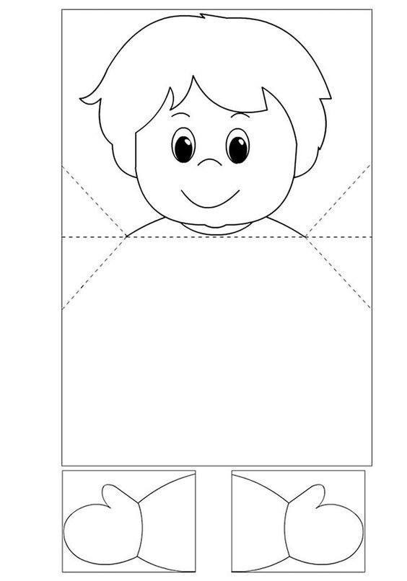

Slide 3
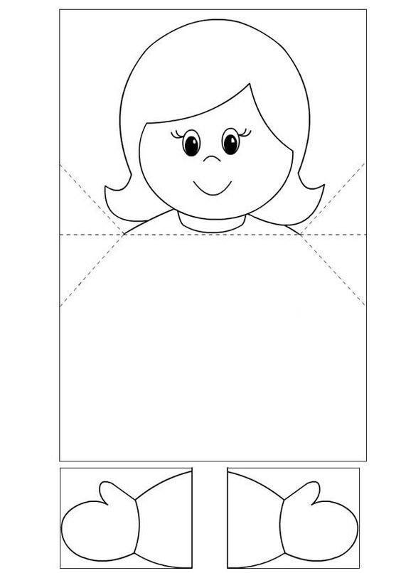

Slide 4
Zdroj: Пиша,смятам,оцветявам и се забавлявам

